Slide 1

Методы и приемы работы по формированию словарного запаса у детей среднего дошкольного возраста
Ашурова Нигора Комиловна
воспитатель
МАДОУ детский сад №20
г.Балаково Саратовской области

Slide 2

Направления словарной работы
детей дошкольного возраста:
Расширение словаря ребенка на основе ознакомления с постепенно увеличивающимся кругом предметов и явлений.
Введение слов, обозначающих качества, свойства, отношения, на основе углубления знаний о предметах и явлениях окружающего мира.
Введение слов, обозначающих элементарные понятия, на основе различения и обобщения предметов по существенным признакам.

Slide 3
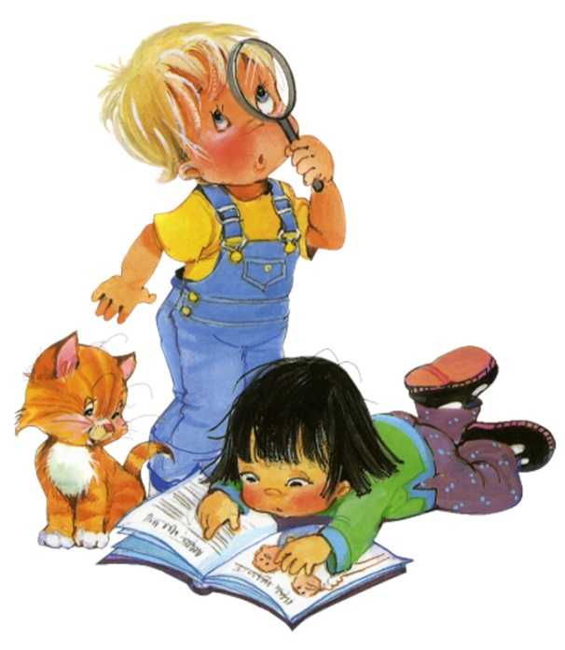
Методы обогащения словаря детей дошкольного возраста
Метод накопления содержания детской речи (методы непосредственного ознакомления с окружающим и обогащения словаря:)
рассматривание и исследование предметов
Метод, направленный на закрепление и активизацию словаря, развитие его смысловой стороны
рассматривание игрушек
рассматривание картин с хорошо знакомым содержанием
дидактические игры и упражнения.
наблюдения ,целевые прогулки и экскурсии
опосредованного ознакомления с окружающим и обогащение словаря:
рассматривание картин с малознакомым содержанием
показ кино- и видеофильмов
чтение художественных произведений

Slide 4
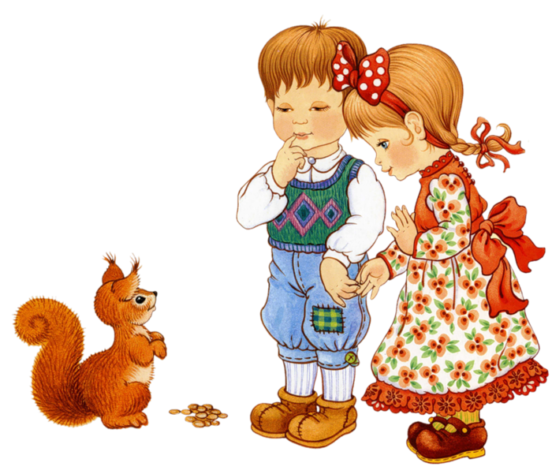
У детей среднего дошкольного возраста
словарь ребенка увеличивается примерно на
600 – 800 слов
возрастает количество употребляемых существительных и глаголов
происходит углубление понятий и связанное с ним усвоение значений слов
появляются ярко выраженное критическое отношение к речи окружающих, а иногда и к собственной
появляются попытки осмыслить значения слов
наблюдается подъем интереса к слову

Slide 5
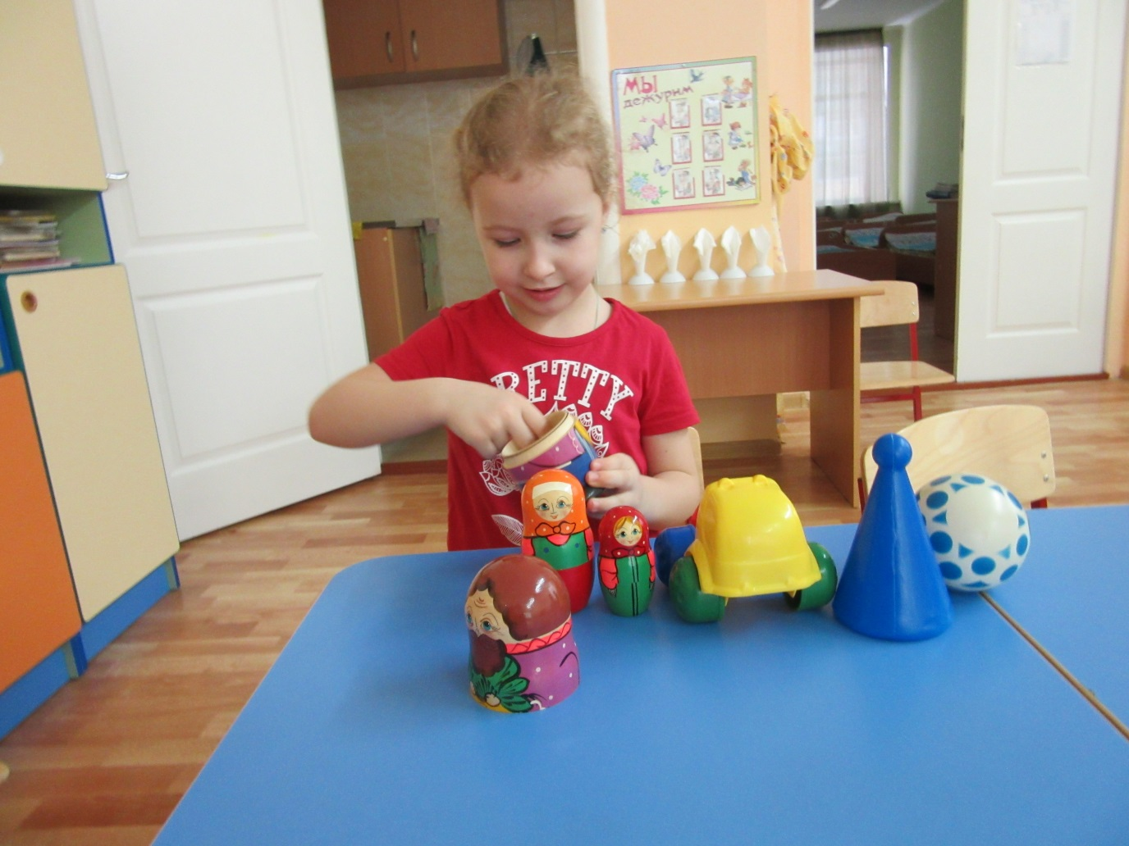
Ведущий метод формирования словаря у детей среднего дошкольного возраста – метод распознающего наблюдения

Slide 6
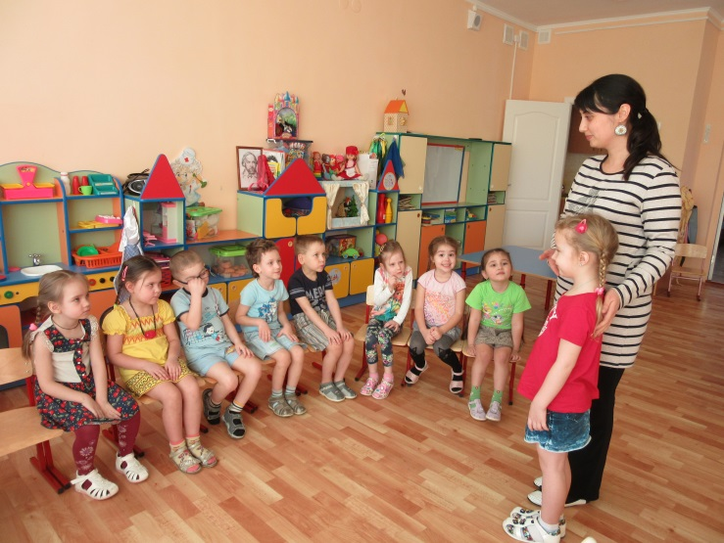
Приёмы для обогащения и уточнения словаря детей
использование нового слова и
рассматривание предмета
(демонстрация действия),
которое оно обозначает
интонационное акцентирование
внимания детей на новом слове
многократное повторение
речевого
образца для его дословного
воспроизведения
употребление нового слова
(определения) в различных
речевых высказываниях

Slide 7

Приёмы для активизации словаря детей
вопросы детям, требующие ответа- констатации
(что? где? какой?)
или ответа – размышления (как? почему? зачем?)
напоминание, косвенное подсказывание известного ребенку слова
подбор прилагательных и глаголов, характерных для объекта
договаривание детьми слов, преднамеренно пропущенных воспитателем в литературном произведении

Slide 8
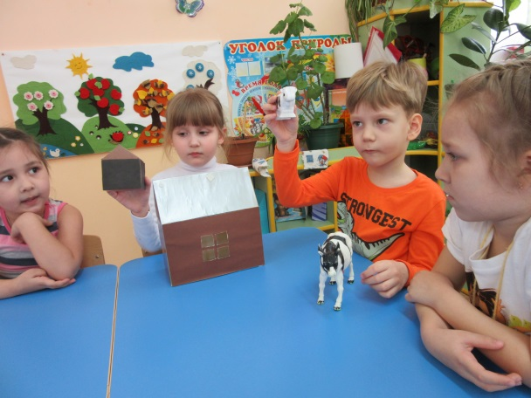
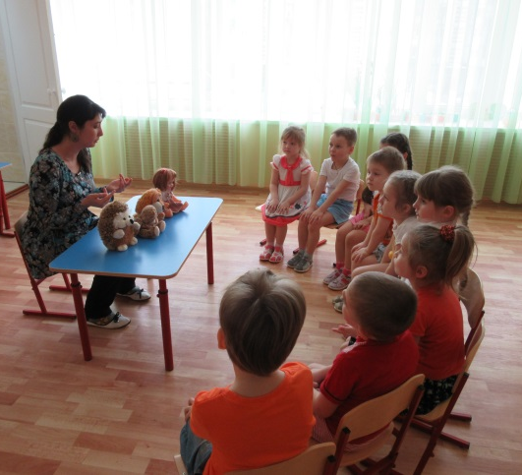
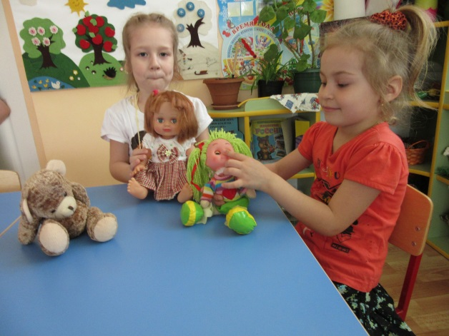
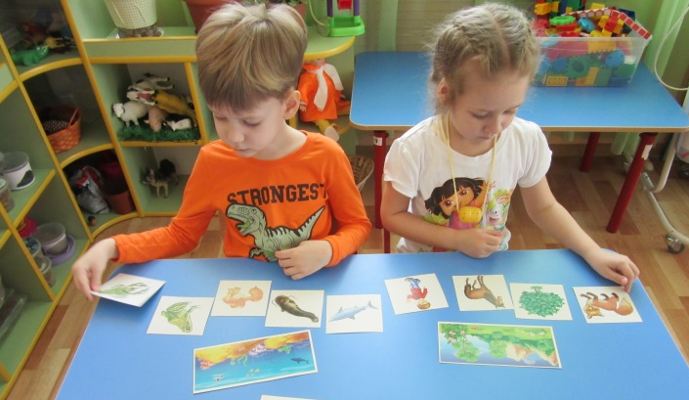
Словарные дидактические игры
проводятся
с игрушками
на вербальной основе
с предметами
с картинками

Slide 9
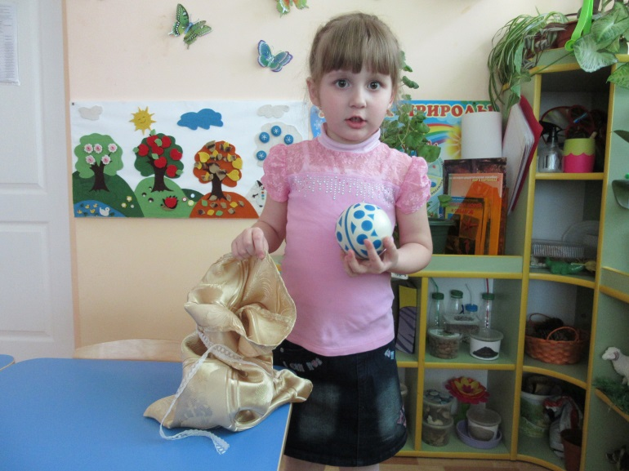
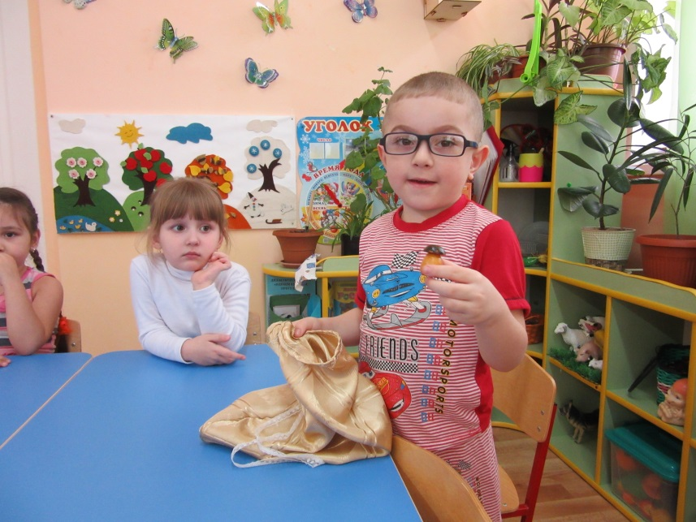
Дидактическая игра «Чудесный мешочек»
Цель: в процессе расширения словаря обратить внимание на правильность грамматического оформления слов.

Slide 10
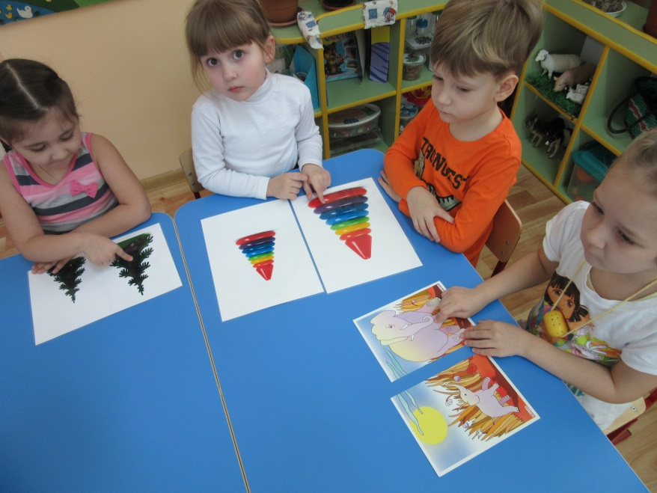
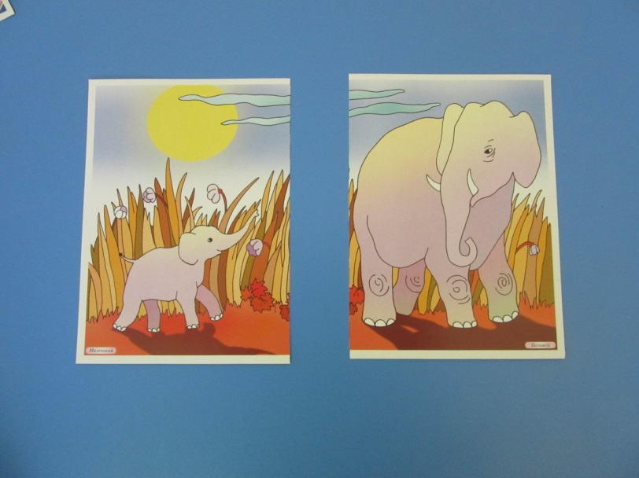
Дидактическая игра «Большой - маленький»
Цель: учить детей правильному образованию и употреблению уменьшительно-ласкательных форм имен существительных.

Slide 11
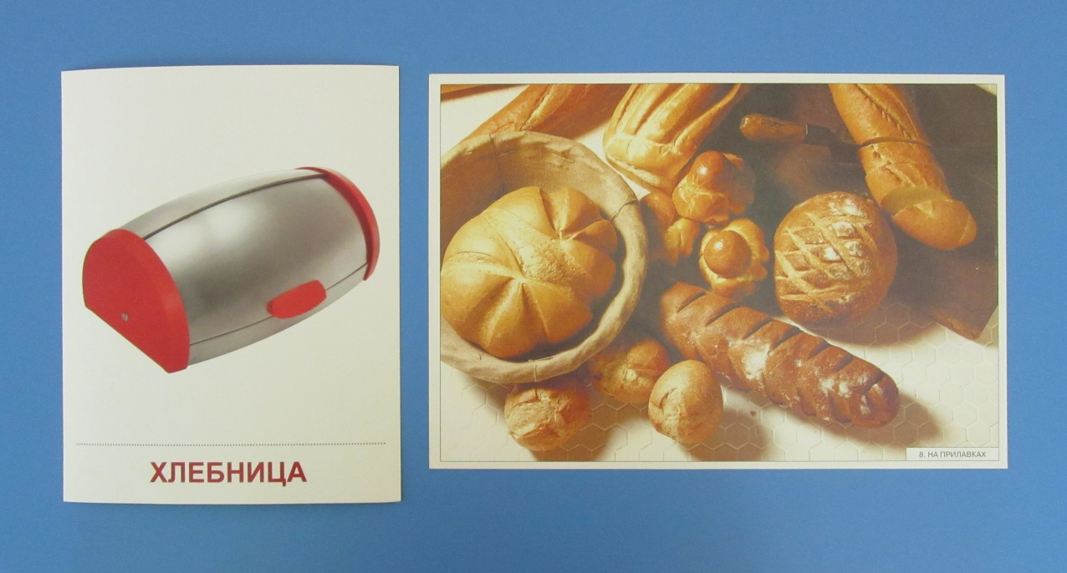
Дидактическая игра «Найди родственников»
Цель: развитие у детей представлений о связях родственных слов, овладение навыком подбора родственных слов, уточнение и активизация словарного запаса.

Slide 12
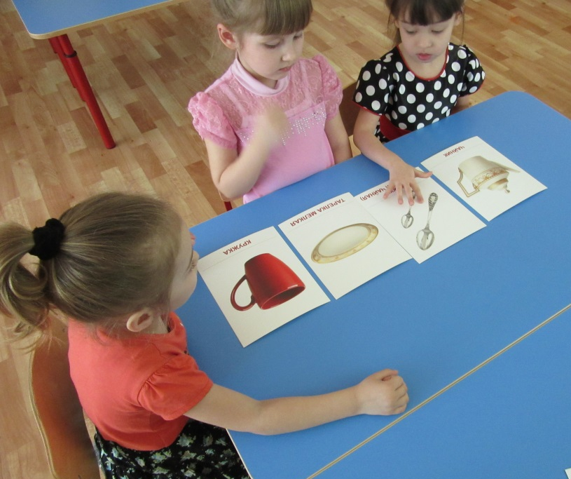
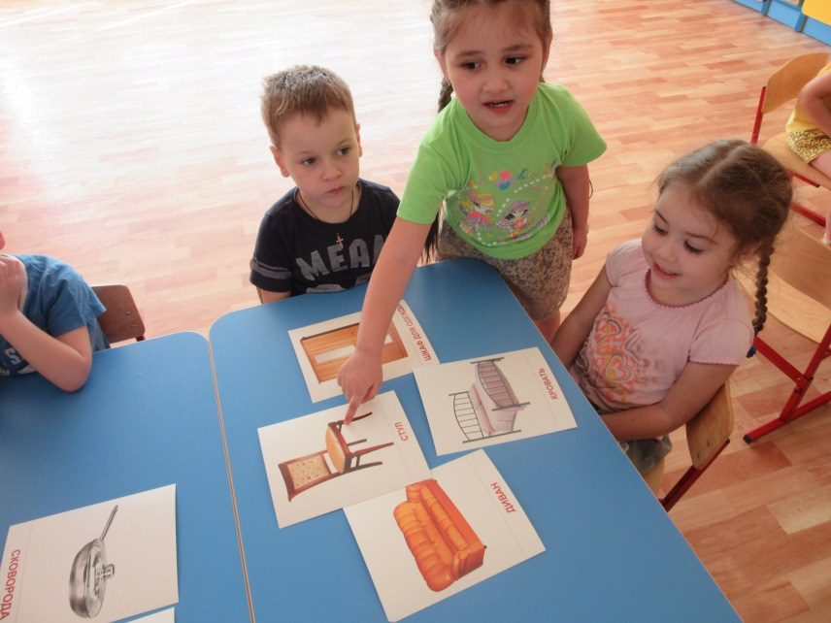
Дидактическая игра «Назови одним словом»
Цель: учить обобщать предметы одним словом, обогащать словарный запас.

Slide 13
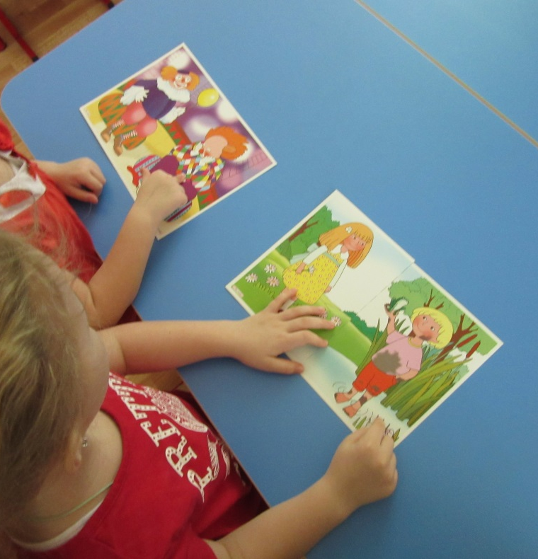
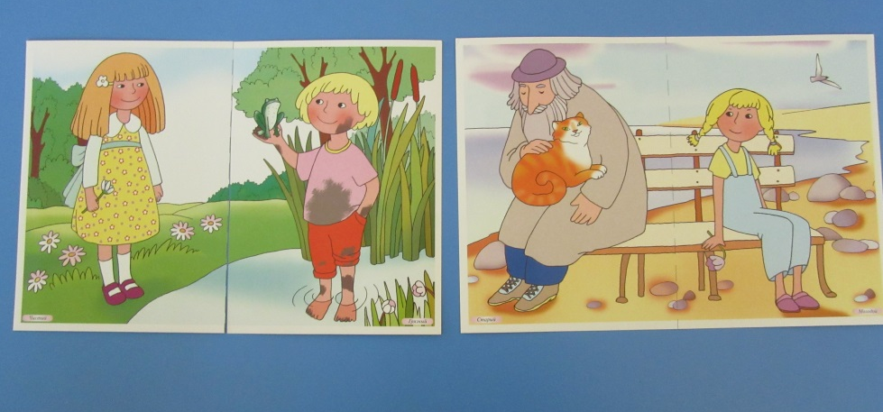
Дидактическая игра «Наоборот»
Цель: формировать умение подбирать противоположные по смыслу слова.

Slide 14
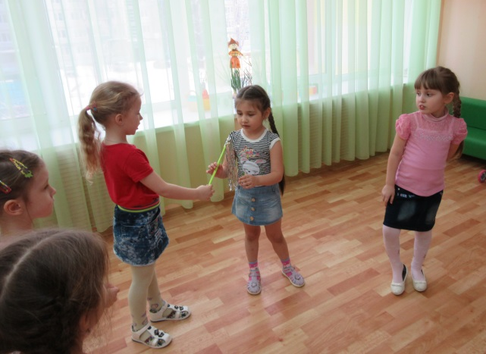
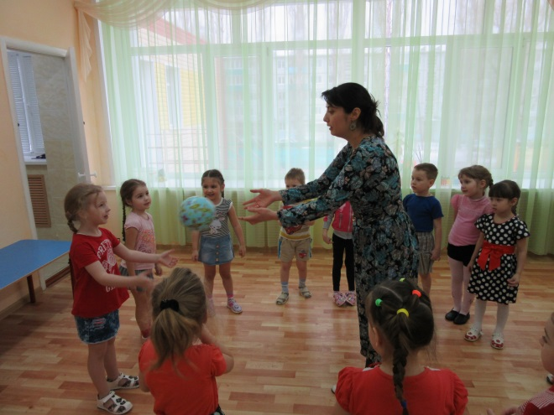
Дидактическая игра «Скажи по-другому»
Цель: ввести в речь детей синонимы разных частей речи.
Дидактическая игра «Назови ласково»
Цель: научить детей образовывать существительные с ласкательным значением.

Slide 15
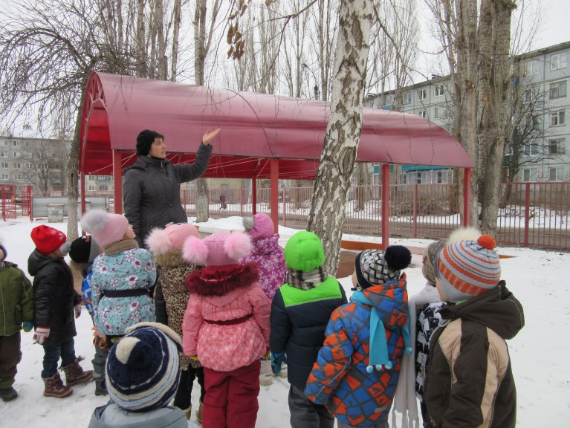
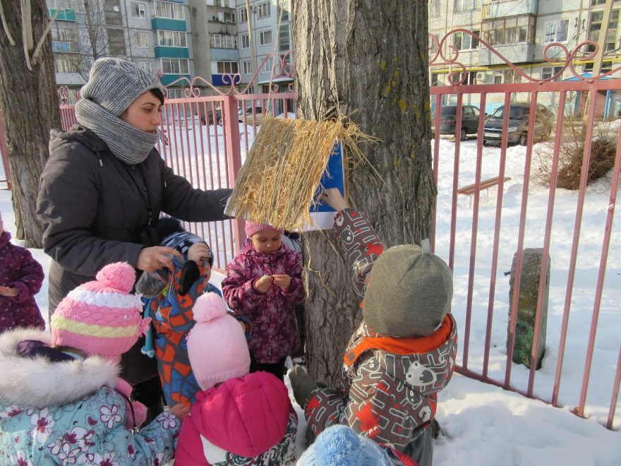
Наблюдения на прогулке играют важную роль в обогащении словаря детей

Slide 16
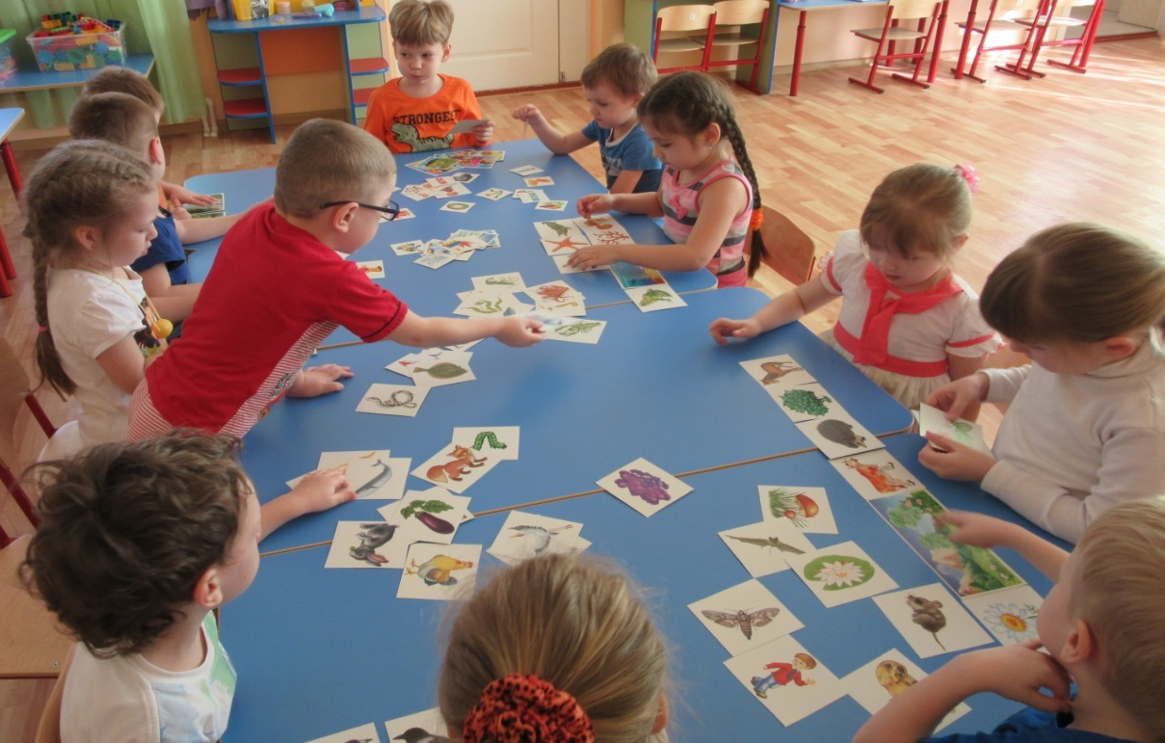
«Никогда еще дети не нуждались так в обогащении языком, как нуждаются они в эти годы, в наши дни, когда жизнь всесторонне изменяется, создается множество нового и все требует новых словесных форм.».
А.М. Горький

Slide 17


Спасибо за внимание!

